Slide 1


BURSA TEKNIK ÜNIVERSITESI
PYTHON İLE DUYGU ANALİZİ
PROJE SUNUMU

Slide 2

PROJE AMACI VE KAPSAMI
Bu proje, Türkçe cümle analizi yaparak fiil varlığı, fiil özellikleri (olumsuzluk, yetersizlik eki gibi) ve cümle türünü tespit etmeyi amaçlamaktadır. Zemberek kütüphanesinden yararlanarak morfolojik analizler gerçekleştirir ve dilbilgisel kurallara dayanarak cümlelerin pozitif veya negatif anlam içerip içermediğini belirler.

Slide 3
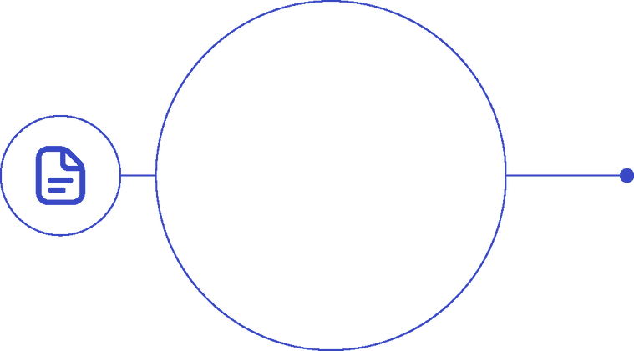

ZEMBEREK
Kullanılan Teknolojiler
ve
Araçlar
TurkishMorphology: Türkçe cümlelerin morfolojik analizini yaparak kelimenin kökünü ve eklerini ayrıştırır.
TurkishSentenceNormalizer: Yanlış yazım hatalarını düzeltir ve doğru cümle yapıları oluşturur.
Zemberek Kütüphanesi
Zemberek, Türkçe'nin morfolojik yapısını analiz edebilmek için kullanılmaktadır. Bu kütüphane, bir kelimenin kökünü, eklerini ve anlamını çıkarabilmek için çeşitli analizler yapar.
TurkishSpellChecker: Cümledeki yazım hatalarını tespit etmek için kullanılır.
TurkishSentenceExtractor: Türkçe metinlerdeki cümleleri ayıklamak için kullanılır.
Diğer Kullanılan Araçlar
Projede, Python ve Pan
Projede, Pandas cümle analizi ve test verileri için kullanılır, Logging ise hata ayıklama ve süreç takibi yapar.
TurkishTokenizer: Kelimeleri doğru şekilde ayırarak morfolojik analiz için ön hazırlık yapar.

Slide 4

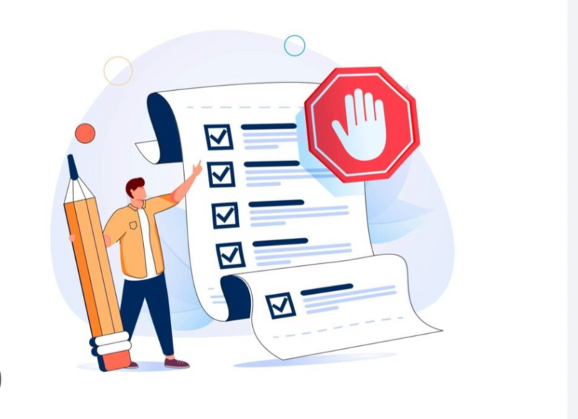
KURALLAR
tumFiilleriBu
sifatlariBul
negatifSifatVar
ironiVar
fiilVar
fiilNegatif
negatifNegatifFiil
negatifPozitifFiil
pozitifNegatifFiil
sonFiilNegatif
hicSifatiVeNegatifFiilVar
degismemPozitifMi
negatifKalipVar
pozitifKalipVar
yapYapabilirsenVar
Kurallar, Türkçe cümlelerde fiil yapılarını, olumsuzluk eklerini ve özel dil yapılarını analiz ederek cümlenin anlamını değerlendirmeyi amaçlıyor. Zemberek kütüphanesiyle çalışan bu kontroller, özellikle fiil varlığı, olumsuzluk ve yetersizlik durumlarını tespit eder.

Slide 5


ANALİZ
MORFOLOJİİK ANALİZ: Zemberek kullanılarak verilen cümleler dilbilgisel olarak kök ve ekleriyle birlikte analiz edilir
KURALLARA DAYALI SINIFLANDIRMA:Belirli dilbilgisel kurallara göre pozitif ya da negatif olarak sınıflandırılır.
SEBEP BİLDİRME: Cümlenin neden pozitif ya da neden negatif olduğu açıklanır.(“fiil negatif” veya “ironi kuralı” gibi)
MODEL DEĞERLENDİRMESİ:
Excel dosyasındaki cümlelerin gerçek sınıfları ile tahmin edilen sınıflar karşılaştırılır.
Doğruluk oranı hesaplanır ve sonuçlar bir dosyaya kaydedilir

Slide 6
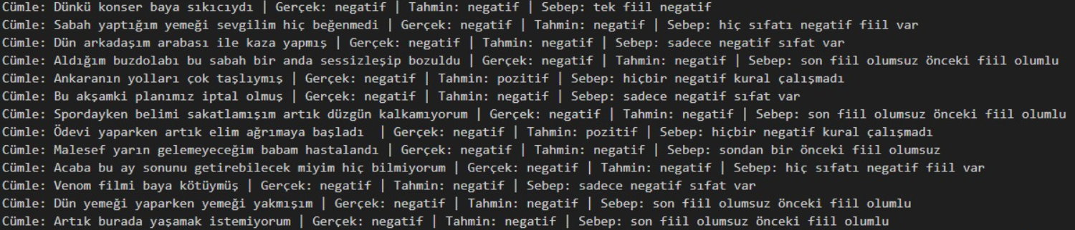
ANALİZ
Verilen cümleleri pozitif veya negatif olarak sınıflandıran ve bu sınıflandırmanın neye göre yapıldığını bildiren kodun örnek çıktısı aşağıda verilmiştir.
Sınıflandırma ve Sebep Bildirme
Örneğin “Ankara’nın yolları çok taşlıydı” cümlesi pozitif olarak tahmin edildi fakat bu cümle anlam olarak negatif bir cümledir.

Slide 7
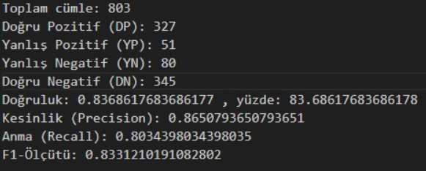
ANALİZ
Excel dosyasındaki cümlelerin gerçek sınıfları ile tahmin edilen sınıfları karşılaştırılmıştır.
Model Değerlendirilmesi
%84'e yakın bir doğruluk oranımız bulunmaktadır.

Slide 8

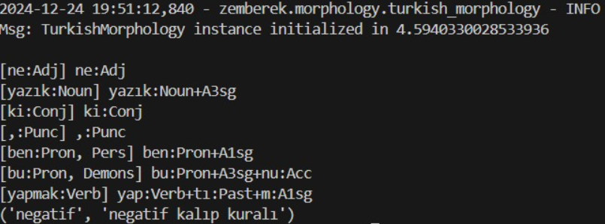
TEST
Eğer sadece bir cümleyi test etmek istiyorsanız:
Verilen cümle analiz edilir ve pozitif veya negatif olarak sınıflandırılır.
Örneğin “Ne yazık ki, ben bunu yaptım.” cümlesinin analizini yandaki çıktıda görmektesiniz
Kullanıcı arayüzü ve deneyimi
Mobil Uygulama Tasarımı
Kullanıcı arayüzü (UI) ve kullanıcı deneyimi (UX) birbirini tamamlayan kavramlardır.
Mobil uygulama tasarımı, kullanıcıların uygulamanın kullanımı sırasını belirleyen önemli bir faktördür.
Bu cümle ‘negatif kalıp kuralı’ sebebiyle negatif olarak sınıflandırılmıştır.

Slide 9
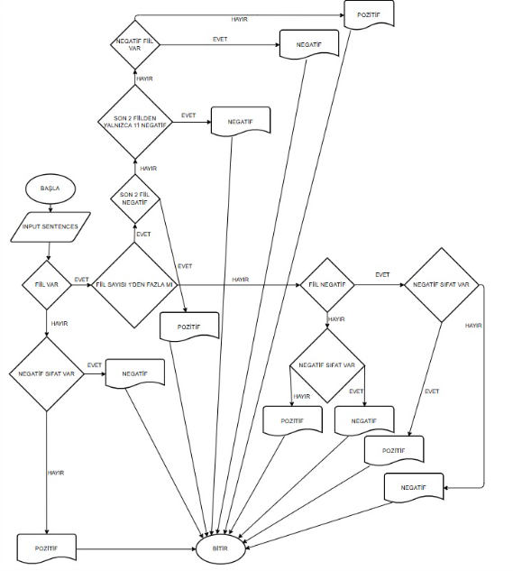



Akış Şeması
test.py ‘de bulunan
if fiil.var koşulunun akış şemasını yandaki görselde görmektesiniz.

Slide 10


TEŞEKKÜR EDERIZ!
EKİBİMİZ:
Fatih Parmaksız
Aytuğ Değer
Elif Pazarbaşı
Zehra Aktürk
Melike Badem

